Slide 1


미니프로젝트 4차
조별 발표 템플릿
AI 3반 12조

Slide 2
문제 정의
데이터 분석: ‘1대 1 문의 내용’ 데이터셋을 konlpy, MeCab, nltk 등을 통해 분석하고, 시각화하여 데이터 전반의 특성을 파악한다.
데이터 전처리: N-grams, Sequence 방식으로 토큰화를 진행하여 머신러닝과 딥러닝을 수행할 수있는 적합한 형태의 데이터셋으로 전처리한다.
모델 학습: 머신러닝, 딥러닝, 사전학습 모델 등을 다양하게 학습시켜보고 하이퍼파라미터를 튜닝하여 모델 별 성능을 분석한다.이후 가장 정확도가 높은 모델을 선정한다.

Slide 3
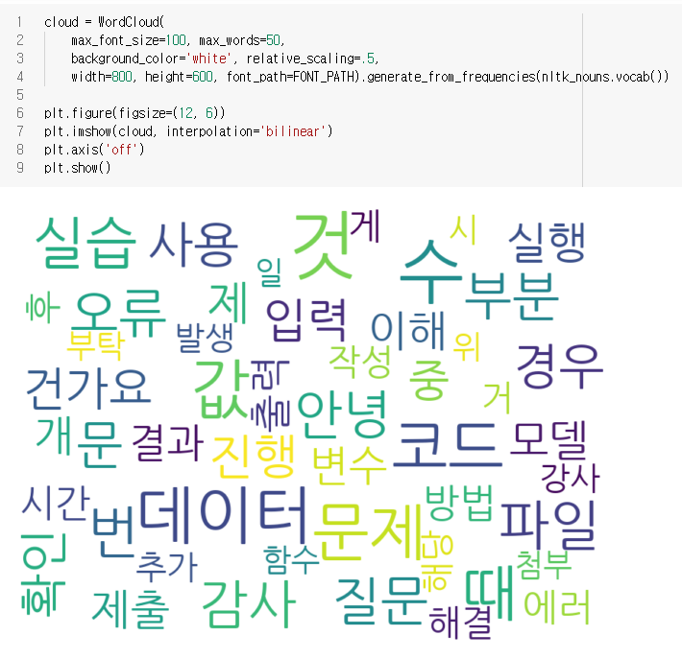
데이터 분석
Wordcloud 만들기

Slide 4
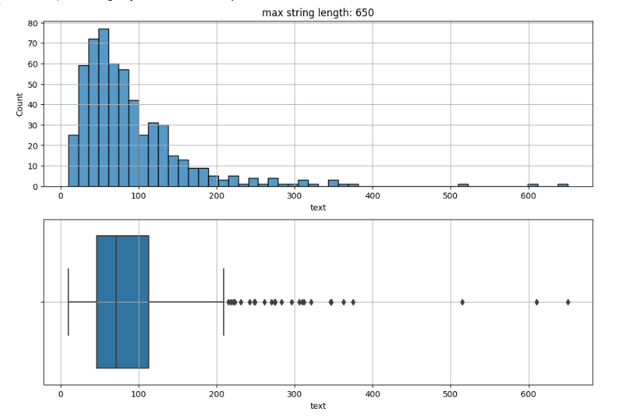
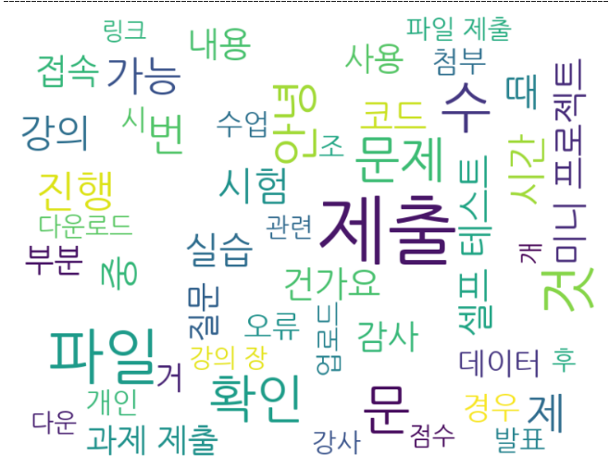
데이터 분석
문의 유형에 따라시각화
유형: 시스템 운영

Slide 5
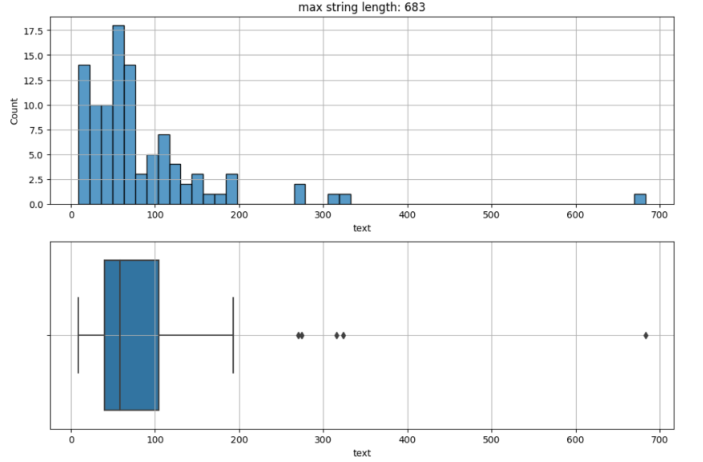
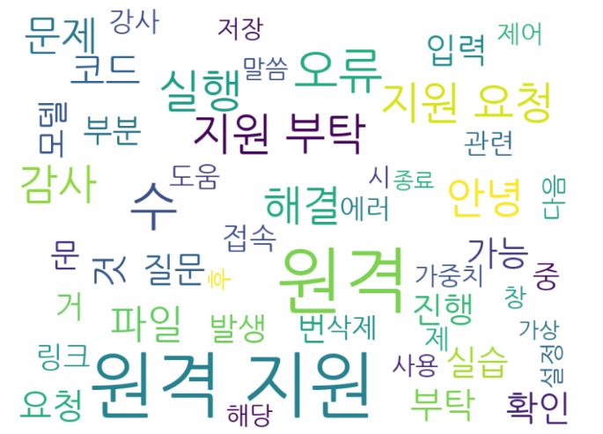
데이터 분석
문의 유형에 따라시각화
유형: 원격

Slide 6
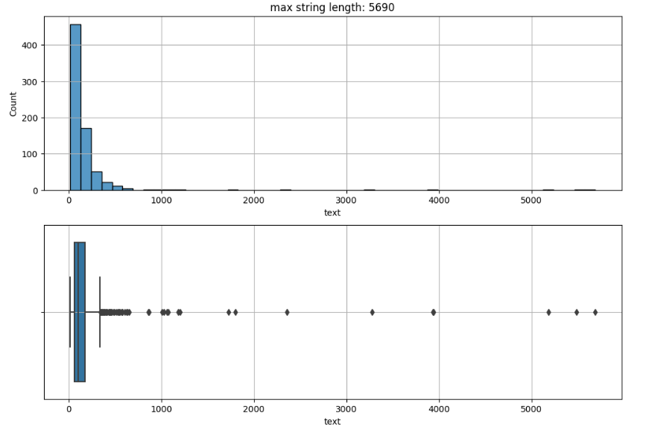
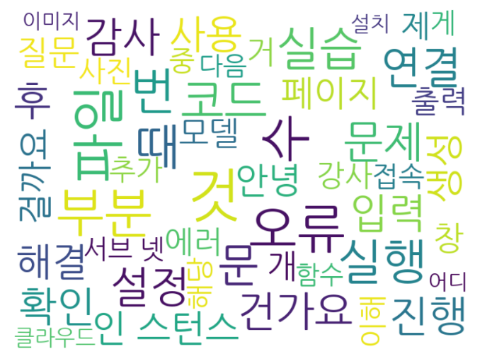
데이터 분석
문의 유형에 따라시각화
유형: 웹

Slide 7
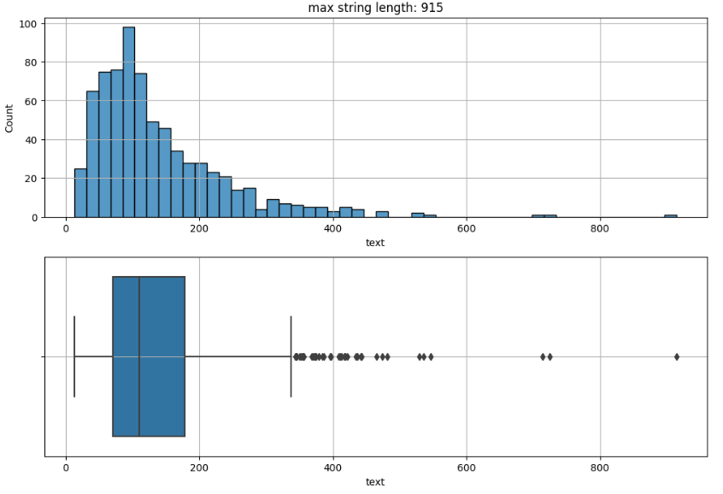
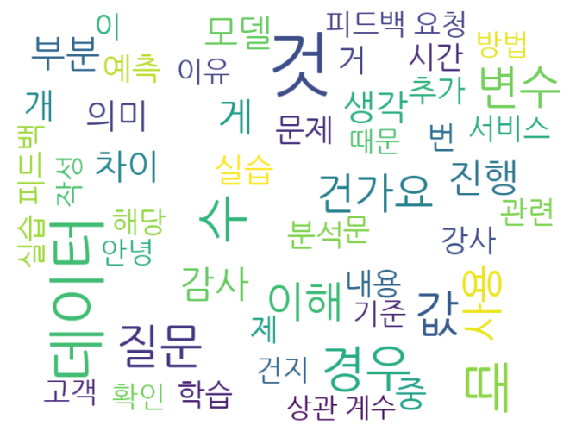
데이터 분석
문의 유형에 따라시각화
유형: 이론

Slide 8
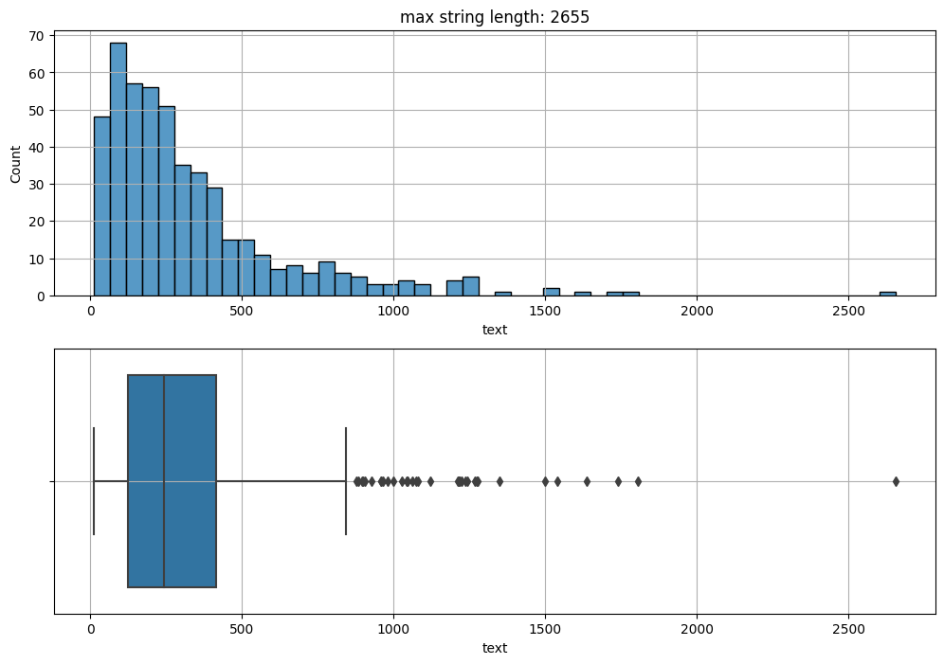
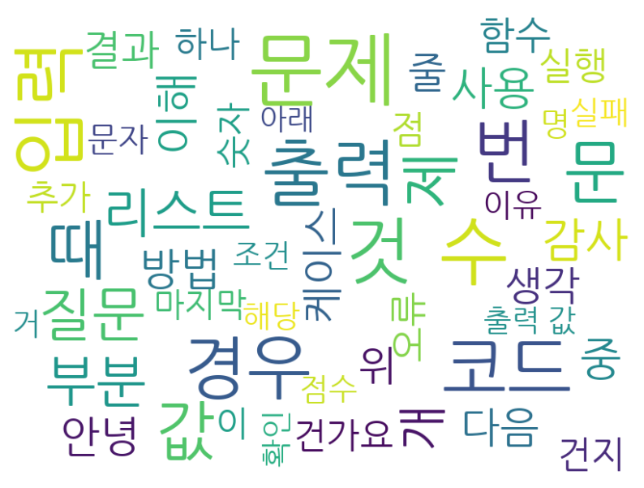
데이터 분석
문의 유형에 따라시각화
유형: 코드1

Slide 9
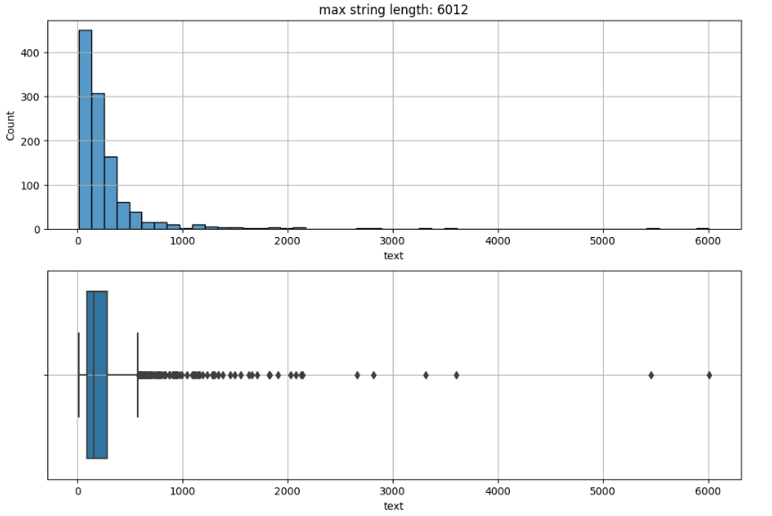
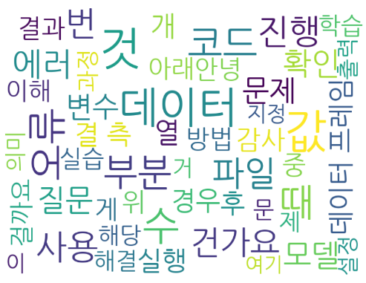
데이터 분석
문의 유형에 따라시각화
유형: 코드2

Slide 10
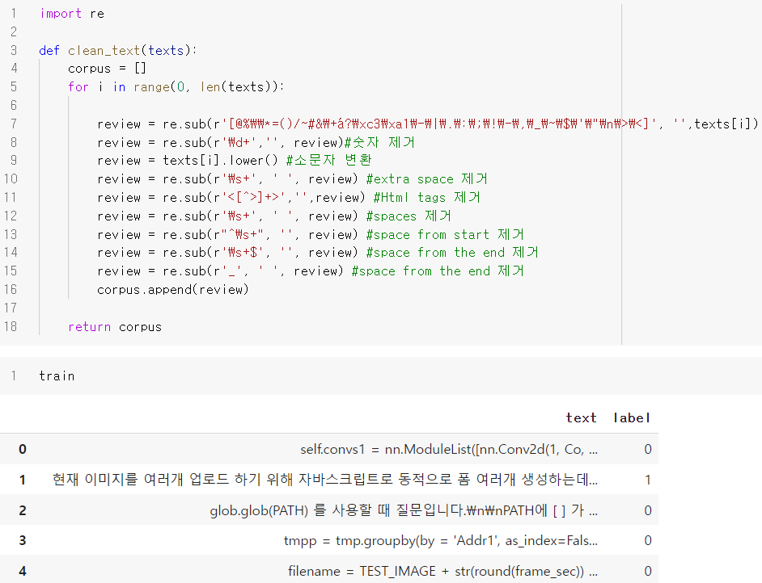
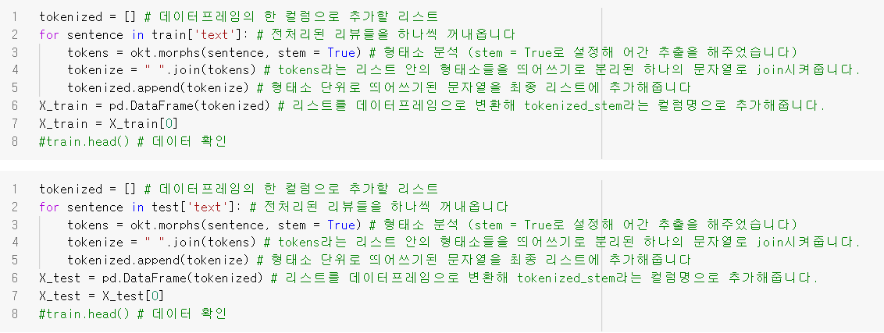
데이터 전처리
불필요한 문자 제거 - 정규표현식
형태소 분석 - OKT 어간 추출 토큰화

Slide 11
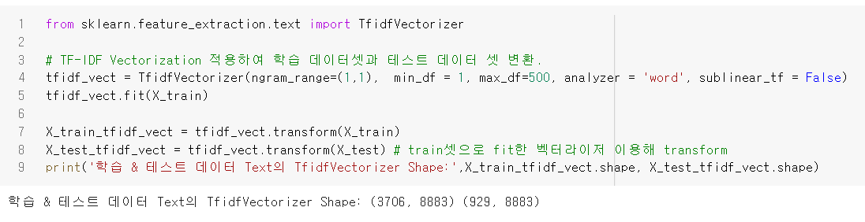
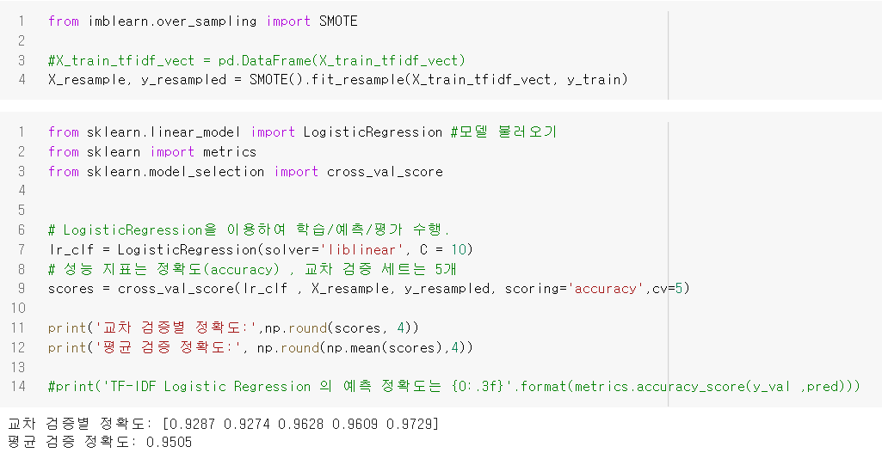
데이터 전처리
단어 카운트 가중치 부여 - TfidfVectorizer
데이터 불균형 처리 - 오버 샘플링 SMOTE

Slide 12
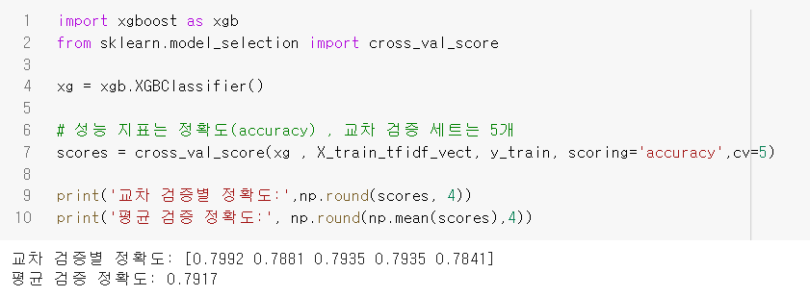
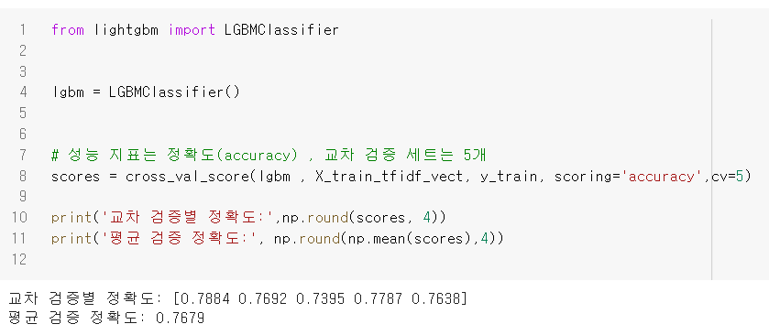
머신러닝 모델 학습
XGBoost
LGBM

Slide 13
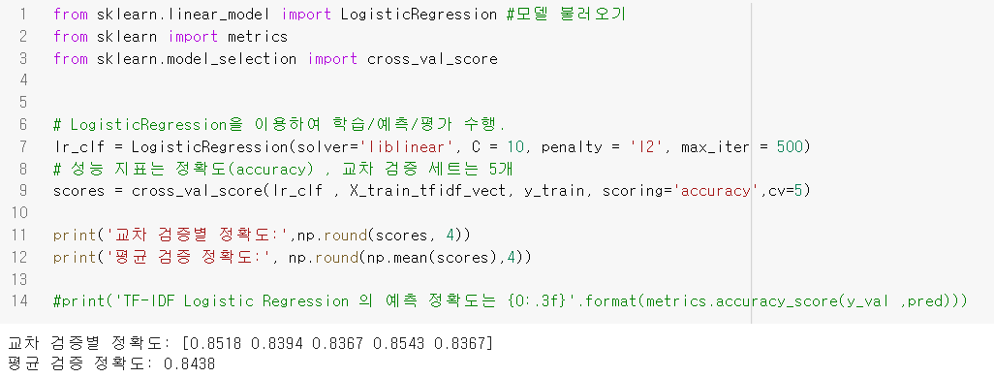
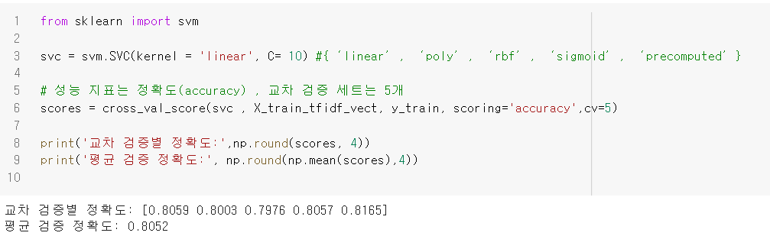
머신러닝 모델 학습
Logistic
SVM

Slide 14
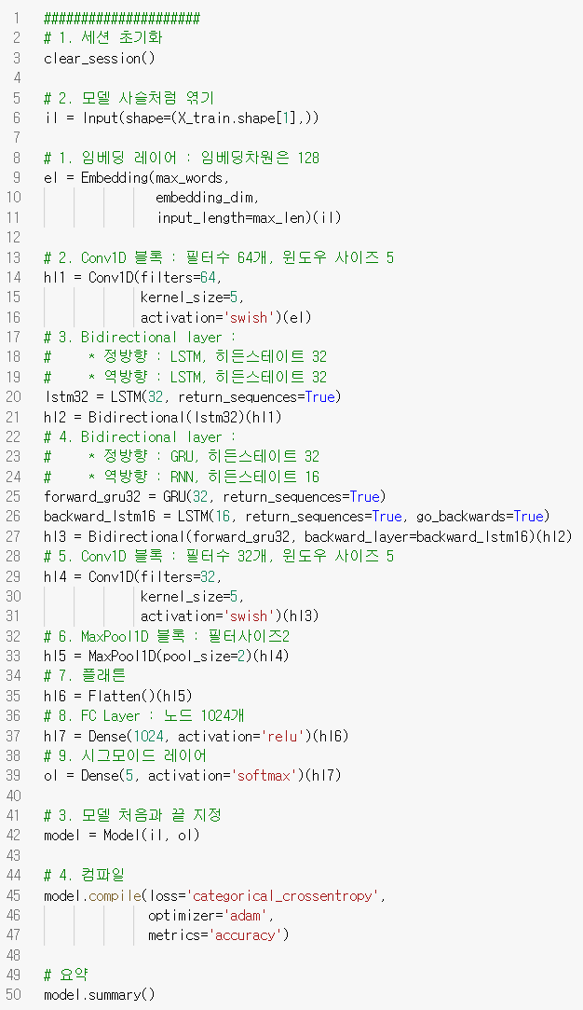
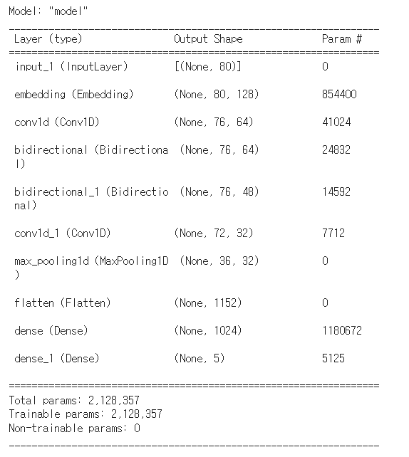
딥러닝 모델 학습
Bidirectional LSTM

Slide 15
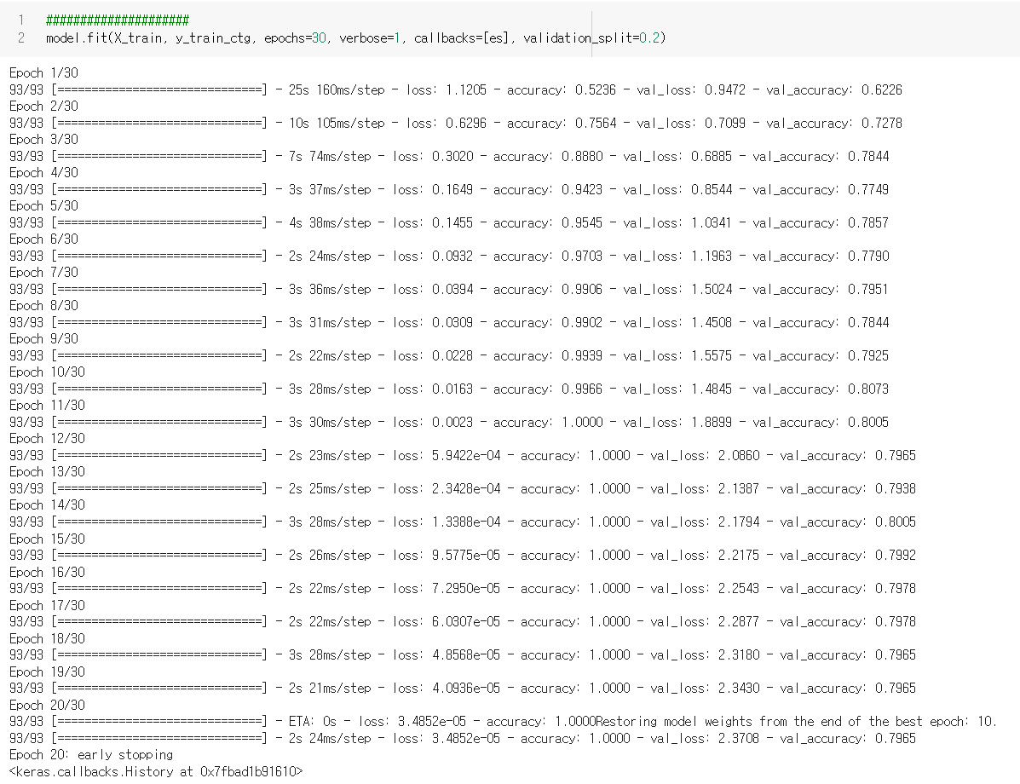
딥러닝 모델 학습
Bidirectional LSTM

Slide 16
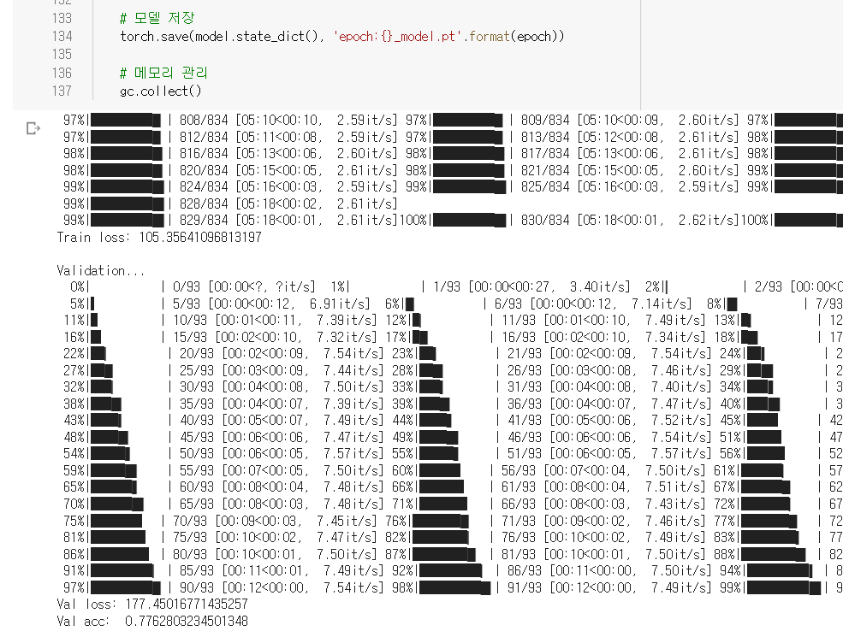
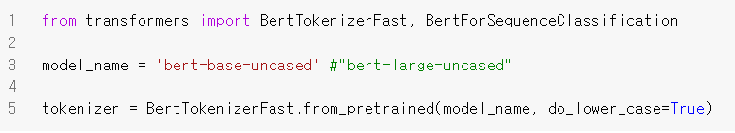
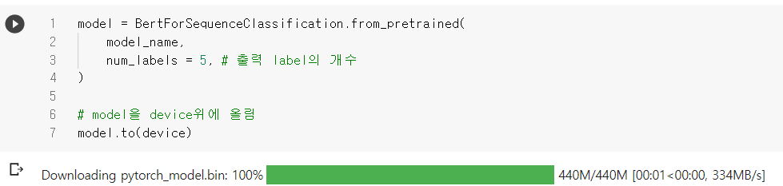
Pre-trained 모델 사용
Bert-base

Slide 17
결 론
ML - Logistic
ML - Logistic + SMOTE
DL - Bidirectional LSTM
Pre-trained - Bert

Slide 18
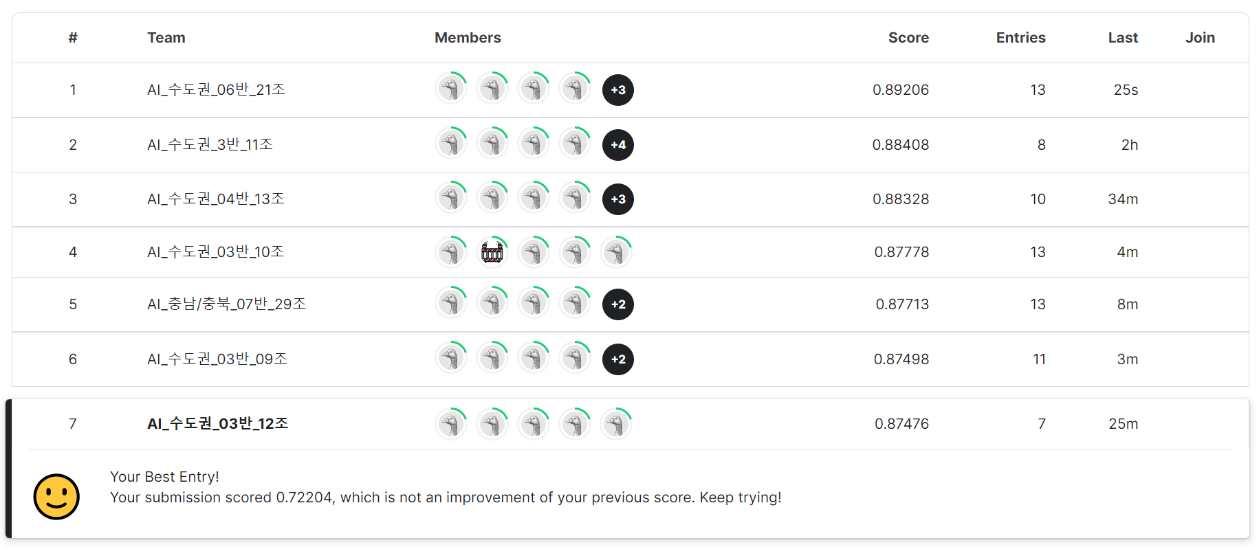
결 론

